Slide 1

NÁZEV ŠKOLY:
Základní škola a Mateřská škola Hrabová, okres Šumperk,
příspěvková organizace
AUTOR:
Eva Vysoudilová
NÁZEV:
VY_32_INOVACE_19_ČR – součást společenstva hospodářsky
vyspělých států
TEMA:
Vlastivěda pro 4. a 5. ročník
ČÍSLO PROJEKTU:
CZ.1.07/1.4.00/21.2151

Slide 2
ANOTACE
Česká republika – průmyslově vyspělý stát, naleziště surovin, výroba, vývoz výrobků, zemědělství.
Určeno pro práci na interaktivní tabuli.
Vypracováno dne 25. 11. 2011

Slide 3
Nerostné zdroje ČR
ČR je průmyslově vyspělým státem.
Nachází se u nás významná naleziště
http://cs.wikipedia.org/wiki/%C4%8Cern%C3%A9_uhl%C3%AD
http://cs.wikipedia.org/wiki/Kaolin
http://cs.wikipedia.org/wiki/V%C3%A1penec
kaolinu
uhlí
vápence.

Slide 4
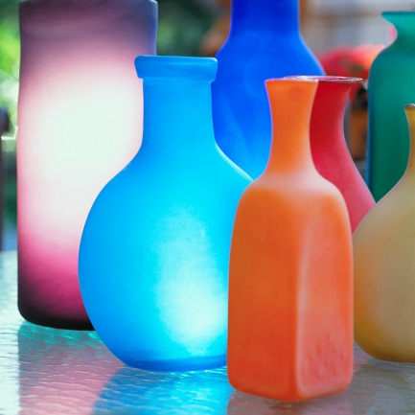

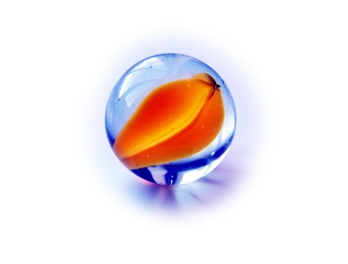
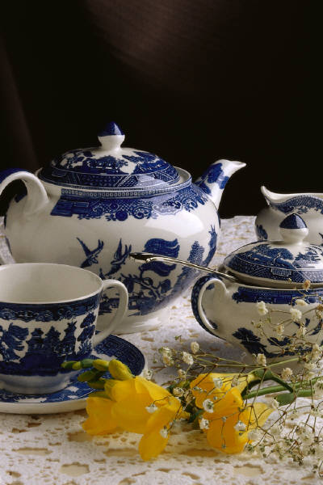
Výroba v ČR
Světově proslulá je výroba
skla
keramiky.
porcelánu

Slide 5
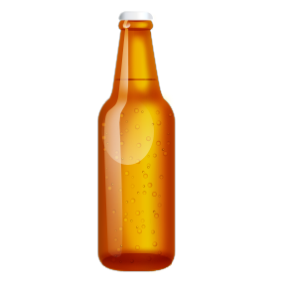
Výrobky na vývoz
Dobře se prodává
http://cs.wikipedia.org/wiki/%C5%A0koda_Auto
chmel
pivo
osobní automobily.

Slide 6
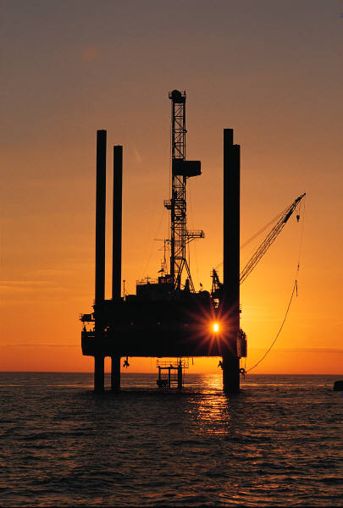
Co musíme dovážet
Náš stát musí dovážet hlavně
http://cs.wikipedia.org/wiki/Ropa
ropu
zemní plyn
suroviny pro chemický průmysl.

Slide 7
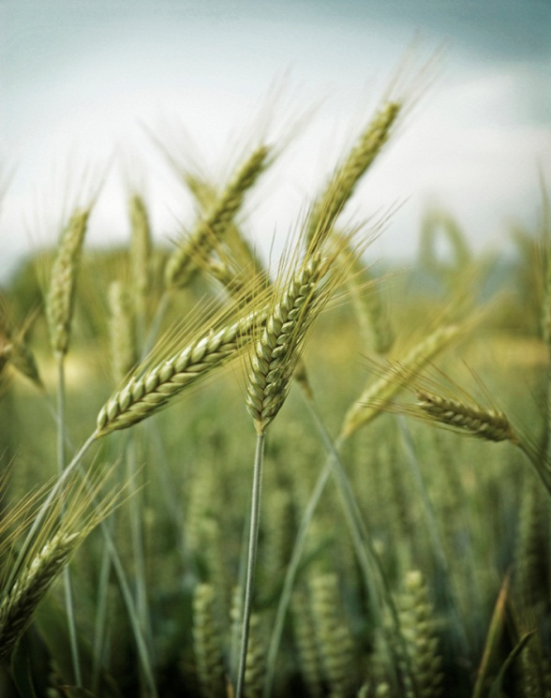

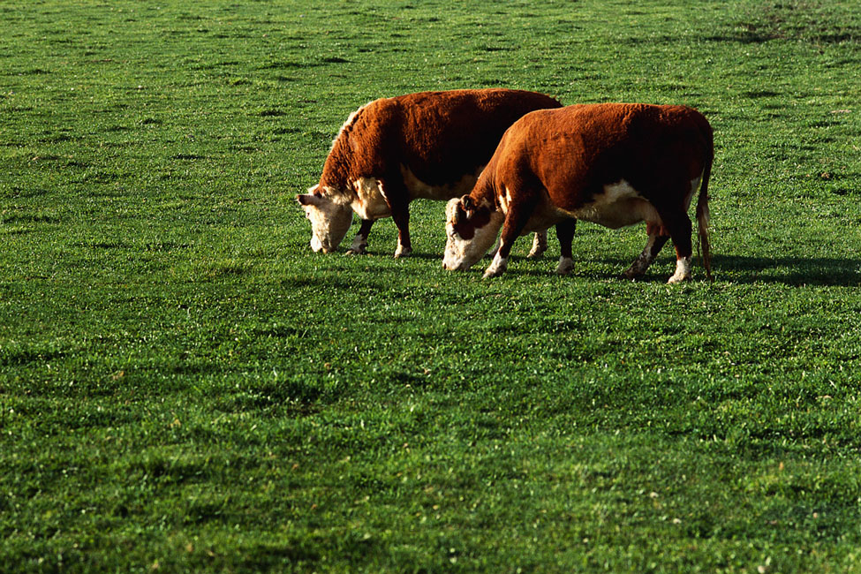
Zemědělství ČR
V České republice jsou vhodné podmínky pro
zemědělství.

Slide 8
Citace
Obrázky - www.office.com

